Slide 1

Politechnika Krakowska
im. Tadeusza Kościuszki
Temat pracy
Realizacja inteligentnego lustra przy użyciu Raspberry pi 4
Title
Development of a smart mirror using Raspberry pi 4
Słowa kluczowe
Inteligentne lustro, Inteligentne lustro sterowane mikroprocesorowe, Raspberry pi 4, wyświetlanie pogody, daty i godziny, kalendarza, wiadomości, tras. Obsługa za pośrednictwem internetu. Opracowanie algorytmu dla pomiaru i przetwarzania danych oraz odczytu danych, implementacja algorytmu w językach Javascript, Node.js, CSS, Python, Uruchomienie oraz testowanie lustra.
Dyplomanta
Promotor
Jakub Kita
dr inż. Andrzej Drwal

Slide 2
Politechnika Krakowska
im. Tadeusza Kościuszki
Karta wydania tematu pracy z Dziekanatu (skan)

Slide 3
Politechnika Krakowska
im. Tadeusza Kościuszki
Celem pracy jest stworzenie inteligentnego lustra korzystając z mikrokontrolera raspberry pi 4, modułów takich jak czujnik ruchu, temperatury, mikrofon. Kod projektu powstaje w środowisku Visual Studio Code przy użyciu języków programowania:
Javascript
Node.js
CSS
Python
Pierwsze trzy języki zostaną użyte do stworzenia strony internetowej na której będą wyświetlane informacje o godzinie, pogodzie, wiadomości ze świata i polski,
trasa do pracy. Zostanie również zaimplementowany kalendarz oraz obsługa lustra poprzez komendy głosowe. Ostatni z języków posłuży mi do zapisu danych z czujników. Strona zostanie wyświetlona na monitorze znajdującym się za poliwęglanem litym oklejonym jasną folią do przyciemniana szyb o odpowiedniej przezroczystości, aby było widać treść strony równocześnie z ukryciem monitora.
Rozwiązania rynkowe charakteryzują się wykorzystaniem biblioteki MagicMirror², która dostarcza gotowe rozwiązania REST API dla aplikacji pogodowej, kalendarza oraz wielu innych udogodnień.
Mój projekt będzie napisany od zera co zapewnia dowolność w dobieraniu obsługiwanych aplikacji dla potrzeb odbiorcy. Jako innowacyjną funkcję dodam wyświetlanie trasy do wypowiedzianego przez nas miejsca.

Slide 4
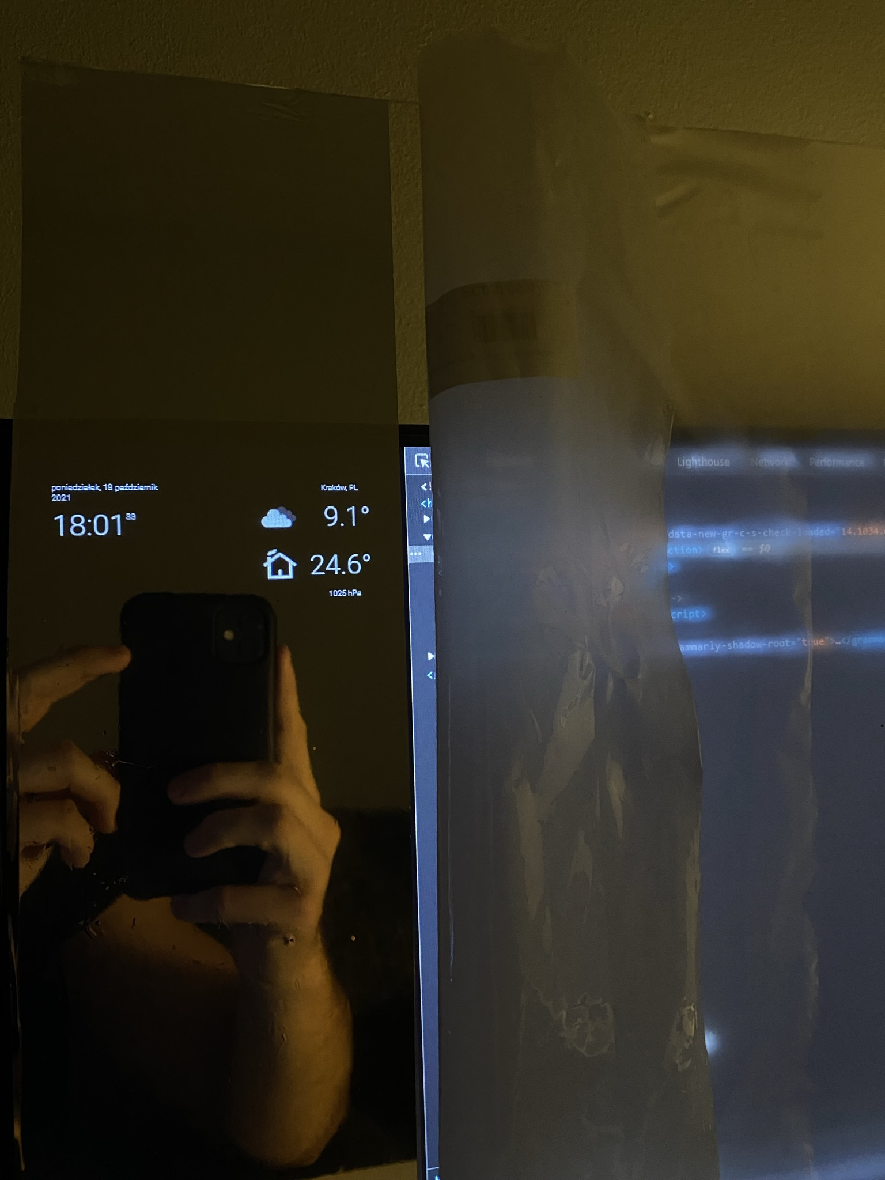
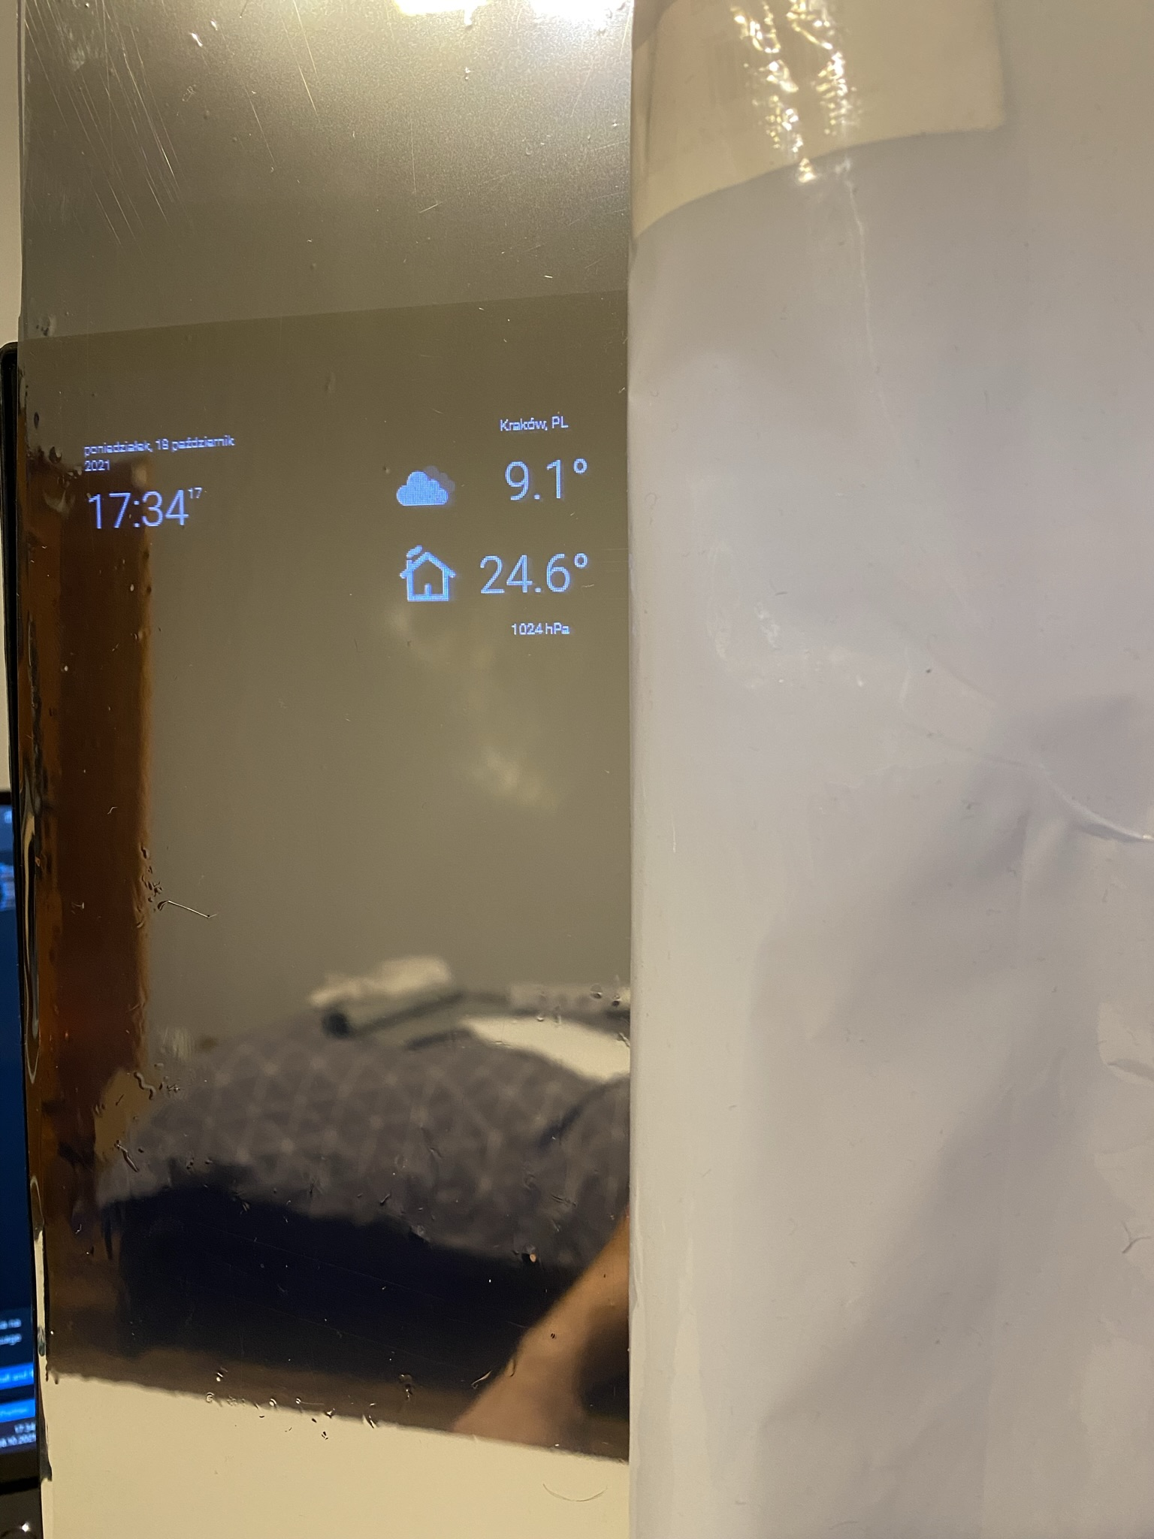
Politechnika Krakowska
im. Tadeusza Kościuszki
Wstępny prototyp

Slide 5
Politechnika Krakowska
im. Tadeusza Kościuszki
Notatka ze spotkania z promotorem
Wprowadzenie oraz teoria powinny stanowić około 1/3 pracy inżynierskiej.
Teoria:
Spis treści
Opisanie zakresu historycznego wykonywanego projektu
Jaki jest cel pracy, podać jej zakres
Podać i opisać istniejące rozwiązania komercyjne i niekomercyjne.
Struktura blokowa z tekstem
Napisać dlaczego wybrałem taki mikrokontroler, jakie są jego zalety
Co posiada wybrany mikrokontroler i co umożliwia
Dane techniczne, może być zdjęcie
Część realizacyjna:
Schemat układu
Jakie rezystory, jakie zasilanie i dlaczego
Algorytm działania programu, projektu
Części kodu i za odpowiadają
Wypisanie literatury
Pokazanie fizycznego projektu
Podsumowanie pracy

Slide 6
Politechnika Krakowska
im. Tadeusza Kościuszki
Literatura:
https://rk.edu.pl/pl/operowanie-na-plikach-w-pythonie/
https://michaelteeuw.nl/post/magic-mirror-part-i-the-idea-the-mirror
https://www.youtube.com/watch?v=SR9vU-eF4ic&ab_channel=BasementMaker
https://newsapi.org/
https://www.polsatnews.pl/kanaly-rss/
https://www.tomshardware.com/news/raspberry-pi-web-server,40174.html
https://www.youtube.com/watch?v=mu-Ghn-aeO8&ab_channel=MSDGurukul
https://developers.google.com/maps/documentation/javascript/overview
https://openweathermap.org/api
https://developer.mozilla.org/
https://nodejs.org/en/

